Slide 1
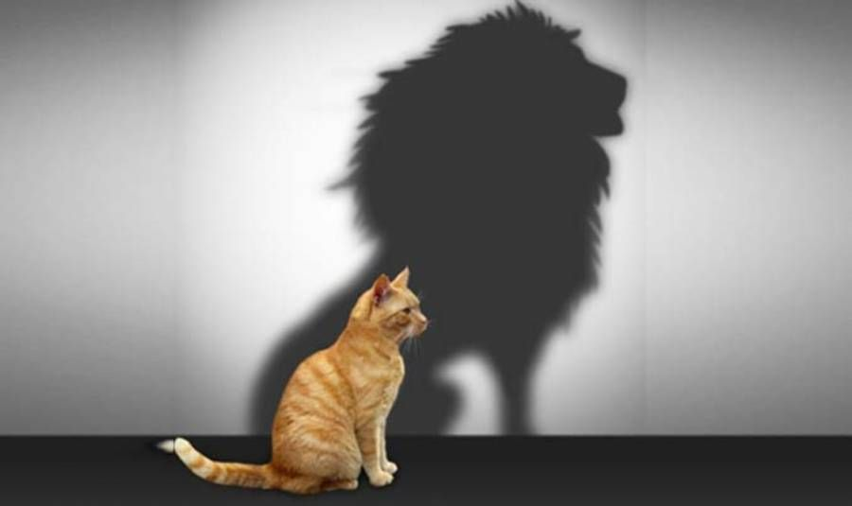
EJE I FORMACIÓN HUMANA TEMA 3
AUTOESTIMA
Y
AUTOIMAGEN

Slide 2
La autoestima se define como lo que cada persona siente por sí misma.
Es aprender a querernos y respetarnos, es algo que se construye o reconstruye por dentro.

Slide 3
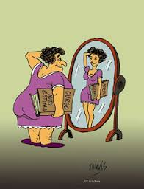
Las personas con alta autoestima no se sienten superiores a los demás, no buscan probar su valor comparándose con los demás.
La autoestima positiva es algo muy diferente al engreimiento y la arrogancia, que indican, en la mayoría de los casos, un nivel de inseguridad que acompaña, usualmente, a la autoestima baja.

Slide 4
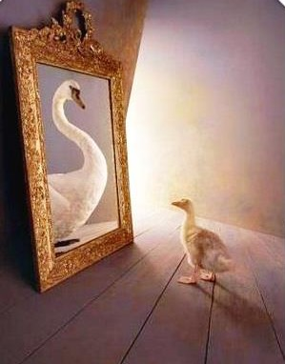
Se fundamenta en el convencimiento de que el amor propio desempeña una función primordial en el desarrollo de los seres humanos. La autoestima es un sentimiento que se expresa siempre con hechos positivos.

Slide 5
La autovaloración lleva a la persona a no imitar modelos sociales inapropiados, conduce a tener una opinión equilibrada de sí, teniendo en cuenta las debilidades humanas, pero también las virtudes para vivir sanamente.

Slide 6
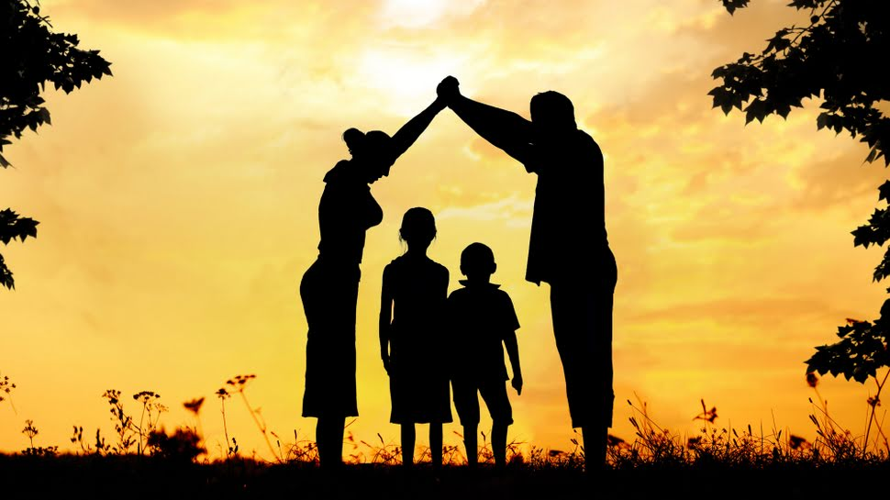
Se aprende fundamentalmente en la familia, posteriormente intervienen otros factores.
Es importante resaltar que las redes sociales, en muchos casos están afectando negativamente .

Slide 7
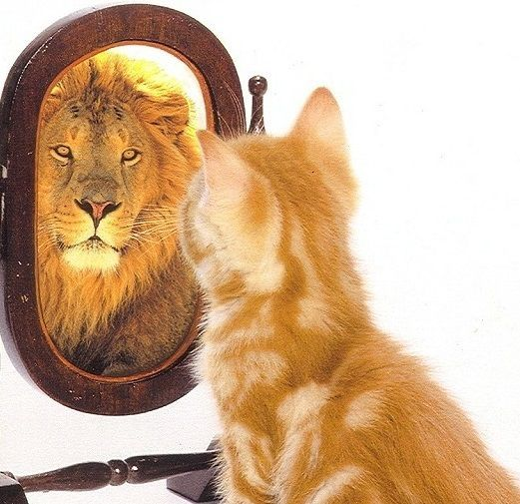
La autoestima es la base y el centro del desarrollo humano, le permitirá a la persona conocerse y ser consciente de sus cambios, crear su propia escala de valores, desarrollar sus capacidades, aceptarse y respetarse.

Slide 8
Escúchate a ti mismo antes que a los demás
Analiza con cuidado las opiniones de los demás sobre ti; pero ten presente que sólo tú eres quien debe tomar la última decisión.

Slide 9
Convierte lo negativo en positivo
Piensa siempre en positivo.
Transforma los mensajes negativos en afirmaciones positivas.

Slide 10
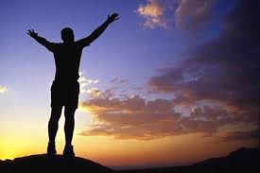
Date una oportunidad y reconoce tus cualidades
Jesucristo nos habla de la parábola de los talentos (Mt.25, 14-30); el Espíritu Santo nos da a todos, sus siete dones, diversidad de carismas para producir los frutos.
(Gal 5,22)

Slide 11
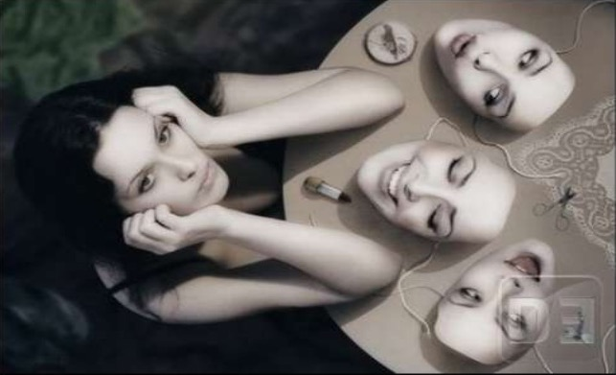
Acéptate tal como eres, sin aprobar los comportamientos negativos
La aceptación es la base de la seguridad, la confianza, el amor y la autoestima.
Acepta tus sentimientos
Todos tenemos luces y sombras; momentos alegres y tristes; virtudes y defectos, es importante aceptarnos tal y cual somos.

Slide 12
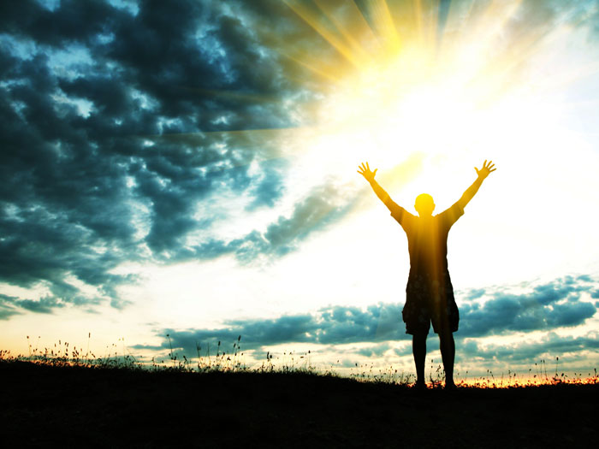
Cuida de ti mismo
Aprende a ser independiente.
Atiende tus necesidades
Alimento, agua, vestido, seguridad y techo, querer y pertenecer, autoestima y autorrealización. Saca tiempo para disfrutar, la vida no es sólo para trabajar.

Slide 13
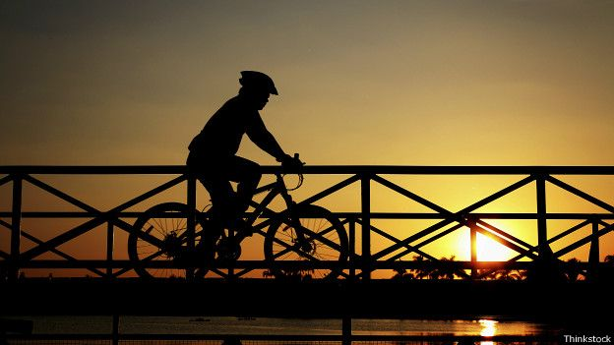
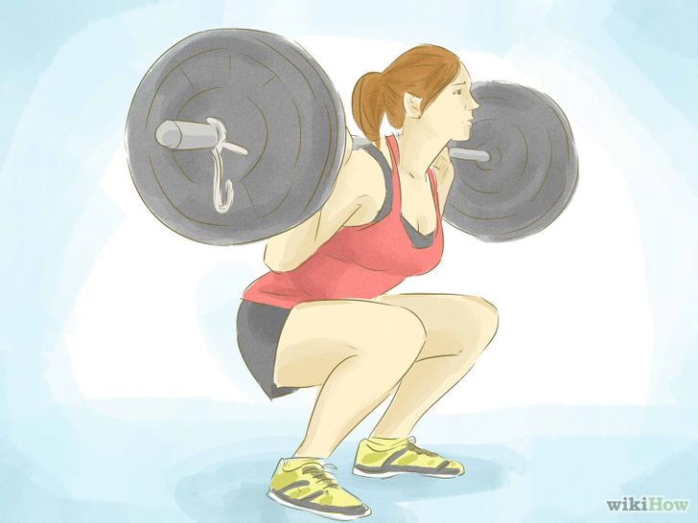
Alimenta tu cuerpo y tu espíritu
La salud mental y física caminan de la mano.
Mantente en movimiento
Dice el adagio: “Mente sana en cuerpo sano”. El ejercicio te hace sentir bien.

Slide 14
El amor dentro de ti
Auto elógiate, es una manera de hablarte positivamente, es una forma de contemplarte y reconocer actuaciones adecuadas.

Slide 15
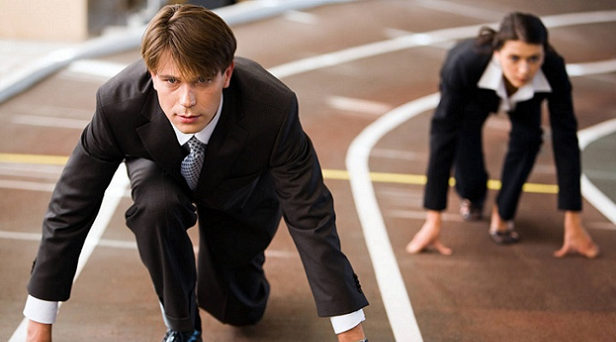
Gracias por su Atención

